Slide 1
Reinforcement Learning mit Neuronalen Netzen
Der Double Deep Q-Learning Algorithmus

Slide 2
Reinforcement Learning

Slide 3
Reinforcement Learning
„Belohne“ zielführende Aktionen, „bestrafe“ Aktionen, die der Zielerreichung schaden.
Der Agent wählt dann diejenige Aktion, von der er sich über lange Zeit die höchste (kumulierte) Belohnung verspricht.
„belohnen“ heißt einen hohen Wert zu weisen, „bestrafen“ heißt einen niedrigen Wert zuweisen

Slide 4
Eigenschaften
Zielgerichtetes Lernen
Ursprünglich Entwickelt für Kontrollprobleme (z.B. Robotik)
Heute viele Anwendungen
Natural Language Processing (ChatGPT)
Computer Vision
Mensch-Maschine-Interaktion
Anders als bei Supervised und Unsupervised Learning versuchen wir nicht den zu Grunde liegenden Prozess zu erlernen (model-free learning)

Slide 5


Setting
Zustand (z.B. über Sensoren)
Verändert mit Aktionen die Welt
Liefert für Aktion einen Reward

Slide 6
Wofür?
Verwende RL wenn…
Keine/kaum Trainingsdaten vorhanden
Simulation vorhanden
Lernen von menschlichem Feedback erwünscht
Menschliche Performance übertroffen werden soll
Kein anderes Verfahren sinnvoll ist
Verwende RL nicht wenn…
Viele Trainingsdaten vorhanden sind
Es ein funktionierendes (ausreichend gutes) klassisches Modell gibt
Entscheidungen in sich schnell verändernden Umgebungen getroffen werden müssen
Das Ziel nicht definiert oder (mathematisch) greifbar ist
Andere ML Verfahren möglich sind (RL ist langsam!)

Slide 7
Wie Reinforcement Learnen wir?
Q-Learning verstehen

Slide 8
Intuition
Der Agent soll die Aktion wählen, die in der aktuellen Situation den höchsten zukünftigen Reward verspricht
Rewards, die zeitlich näher liegen sollen höher gewichtet werden, da sie „sicherer“ sind
Wir brauchen also eine Funktion, die uns für die aktuelle Situation für eine Aktion den erwarteten kumulierten Reward liefert
Den erwarteten kumulierten Reward nennen wir Qualität der Aktion oder Q-Wert

Slide 9
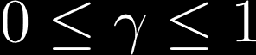

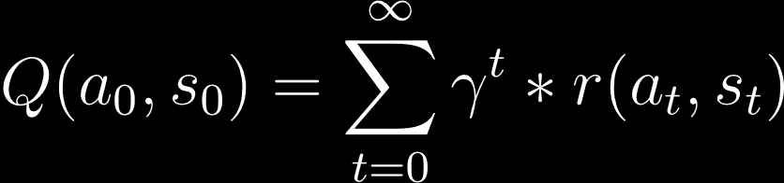

Die Bellman-Gleichung
wobei a‘ bzw. at stets die Beste im aktuellen Zustand wählbare Aktion ist.
Diese Gleichung können wir nicht lösen, denn wir kennen die Rewards/Q-Werte für die besten Aktionen bis in die Unendlichkeit nicht
→ wir trainieren ein ML Modell den Wert der Gleichung zu approximieren
Der Discount-Faktor gamma macht einerseits intuitiv Sinn, aber ist auch mathematisch notwendig, da er dafür sorgt, dass die unendliche Reihe (für gamma < 1) konvergiert

Slide 10
Double Deep Q-Learning
Deep Neural Networks for Q-Learning

Slide 11
Netzwerk als Blackbox
Q(a1, s)
Q(a2, s)
Q(a3, s)
…
Q(an, s)
Jedes denkbare Neuronale Netz
(MLP, CNN, LSTM, Transformer, …)
Beobachtung
(z.B. aktueller Screen)

Slide 12
Klingt gut…
Aber wie trainieren wir das?
Wir brauchen Q-Werte, um unser neuronales Netz (quasi supervised) zu trainieren

Slide 13
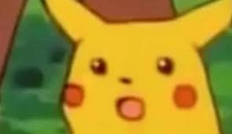
Trick
Nehmen wir an wir haben ein neuronales Netz, dass Q-Werte vorhersagen kann
Den Reward für die aktuelle Aktion können wir einfach berechnen!
Laut unserer Annahme haben wir ein neuronales Netz, dass Q-Werte in der aktuellen Situation approximieren kann
Dementsprechend kann unser neuronales Netz auch Q-Werte für die nächste Situation nähern (welche die Q-Werte für alle zukünftigen Situationen beinhaltet)
Der Trick ist also: Wir verwenden das selbe Neuronale Netz das wir trainieren, um Trainingsdaten für dieses Neuronale Netz zu generieren!

Slide 14
Trainingsdaten
Input | Target
Beobachtungen s1 und s2 | r(s1, a_max) + gamma * max(NN(s2))
Beobachtungen s2 und s3 | r(s2, a_max) + gamma * max(NN(s3))
Beobachtungen s3 und s4 | r(s3, a_max) + gamma * max(NN(s4))
Beochachtungen s4 und s5 | r(s4, a_max) + gamma * max(NNs(5))
Warum funktioniert das?
Beste Erklärung, die ich gefunden habe:
In jedem Target steckt ein bisschen „Wahrheit“ (der Reward)
So können wir uns Stück für Stück an die ganze „Wahrheit“ annähern

Slide 15
Ein paar Anmerkungen
Wir müssen schneller Lernen!

Slide 16
Epsilon-greedy Policy
Am Anfang sind unsere Vorhersagen ziemlich crappy
Wir sollten erstmal austesten, was gute Aktionen sein könnten und uns dann mehr und mehr auf diese konzentrieren
Exploration (erkunden neuer Optionen) vs. Exploitation (ausnutzen gelernter Q-Werte)
Dafür wählen wir einen Parameter epsilon der zu Beginn nahe 1 ist
Dieser wird in jedem Schritt etwas dekrementiert, bis er (fast) 0 ist
Mit Wahrscheinlichkeit epsilon wählen wir eine Aktion rein zufällig und mit Wahrscheinlichkeit 1-epsilon wählen wir die Aktion, die laut unserem Neuronalen Netz am Besten ist

Slide 17
Experience Replay
Situationen, die direkt aufeinander folgen sind sich oft sehr ähnlich
Wir laufen also Gefahr auf eine bestimmte Lage zu overfitten
Lösung: Speichern von Situationen
Wir speichern die Situationen, gewählten Aktionen und nachfolgenden Aktionen
Dann samplen wir für das Training zufällig aus diesem Speicher

Slide 18
„Double“ Deep?
Wenn wir das selbe Neuronale Netz für Vorhersagen und Trainingsdatengeneration nutzen, ändern sich unsere Targets mit jedem Training
Das führt zu Instabilitäten
Daher nutzen wir zwei Neuronale Netze: ein Target-Netz, das nie trainiert wird und ein aktives Netz, welches trainiert wird
In regelmäßigen Abständen setzen wir das Target-Netz auf eine Kopie des aktiven Netzes

Slide 19
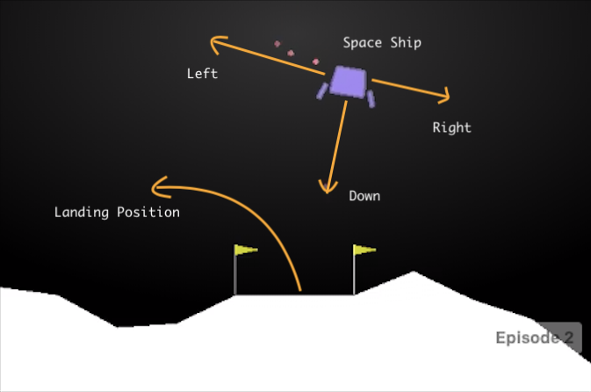
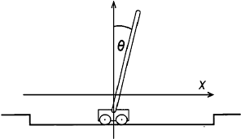
Let‘s solve „real“ problems!
Können wir ein Pendel balancieren?
Könnt ihr auf dem Mond landen?

Slide 20
Links
https://t1p.de/AG-5-RL-LiveCoding
https://t1p.de/AG-5-RL-Aufgabe

Slide 21
Links
https://t1p.de/AG-5-RL-LiveCoding
https://t1p.de/AG-5-RL-Aufgabe
https://t1p.de/AG-5-RL-CP-Loesung

